Slide 1
Audit 3
Projekt an der TH Köln
Wintersemester 22/23
Entwicklungsprojekt – Perspektive – Social Computing
Von Frederik Hausen, Philipp Zimmer, Sebastian Koch
Bei Mirjam Blümm, Uwe Müsse, Simon Schulte

Slide 2
User-Profiles
“Heimatforscher (jung)
Merkmal | Merkmalsausprägung
Alter | 18-30
Verfügbarkeit | Freizeit, gering bis hoch
Rollen | Consumer
Sprachkompetenz | Deutsch, English & weitere möglich
Kulturelle Kompetenz | Deutsch
Computer Literacy | Sehr Hoch
Selbstständigkeit | Hoch bis sehr hoch
Erreichbarkeit | Telefonisch, Email
Technische Ausstattung | Laptop, Handy, PC, Tablet
Wohnort | Großstadt
Neuer Bewohner (Ausländer)
Merkmal | Merkmalsausprägung
Alter | 25-40
Verfügbarkeit | Freizeit
Rollen | Consumer
Sprachkompetenz | Deutsch (möglich gering), Englisch & Muttersprache
Kulturelle Kompetenz | Deutsch (möglich gering), Heimatkultur
Computer Literacy | Hoch
Selbstständigkeit | Mittel
Erreichbarkeit | Telefonisch, Email
Technische Ausstattung | Laptop, Handy, Tablet
Wohnort | Kleinstadt
Notes:
Ausgewählte Profiles aus: https://github.com/sebastiankoch10/EPWS2223HausenKochZimmer/blob/639b4999fcf3b82715c466e36d7729fe9b0d42e7/Modellierungen/User%20Profiles.docx
Anhand von Feedback zu den User Profiles aus dem letzten Audit wurden diese mit weiteren Profilen angereichert. Die damit definierte Zielgruppe war sehr eng bezüglich der inludierten Stakeholder und in Teilen schlecht definiert, so war beim Alter nur von „Senioren“ und „Durchschnitt“ die Rede anstatt klare Jahresangaben zu benutzen. Vor allen Dingen wurden jüngere Menschen nicht mit in das System einbezogen. Es ergaben sich daraus nur sehr begrenzte Use Szenarien. Die hier vorgestellten Profile sind Beispielhaft für die erfolgte Erweiterung. Anhand dieser beiden wurden zudem auch noch neue Personas erstellt. Personas: https://github.com/sebastiankoch10/EPWS2223HausenKochZimmer/blob/639b4999fcf3b82715c466e36d7729fe9b0d42e7/Modellierungen/Personas.docx
Der Einfluss dieser Iteration war bisher recht gering, da noch keine UI Modellierungen angefertigt wurden und somit die User Profiles und Personas nur bei der Modellierung der Use Cases zum Vorschein kamen.

Slide 3
Use-Cases
Notes:
Wir haben uns für diese Use-Cases entschieden, da wir diese als die Grundfunktionalitäten für unseren Prototypen identifiziert haben. Nach letztem Feedback werden wir den Use-Case „Login“ mit dem Use-Case „Publish“ ersetzen, da dieser für unser System relevanter ist. Aus Zeitgründen werden wir diesen Use-Case jedoch erst für Audit 4 modellieren, da dieser für unser Weiterarbeiten vorerst nicht wichtig ist und wir ihn daher gering priorisieren.

Slide 4
Use-Cases
Notes:
Wir haben uns für diese Use-Cases entschieden, da wir diese als die Grundfunktionalitäten für unseren Prototypen identifiziert haben. Nach letztem Feedback werden wir den Use-Case „Login“ mit dem Use-Case „Publish“ ersetzen, da dieser für unser System relevanter ist. Aus Zeitgründen werden wir diesen Use-Case jedoch erst für Audit 4 modellieren, da dieser für unser Weiterarbeiten vorerst nicht wichtig ist und wir ihn daher gering priorisieren.

Slide 5
POCs
Priority
Upload eines Bildes
Aufruf eines gespeicherten Bildes
Pub/Sub Funktionalität – subscribe
Pub/Sub Funktionalität – publish
Login
Keine Priority
Registrierung
Verschlüsselung
„Befreunden“ mit anderem User
Annahme „Befreundung“
Chat Funktion
Zugriff auf Datenbank
Notes:
Die POC mit Priority decken die kern Funktionalitäten unseres Systems ab und wurden demensprechen eingeteilt. Die POCs decken sich ebenfalls mit unseren Use Cases.

Slide 6
POC Bildaufruf/-abruf
Upload eines Bildes
Ablauf
Aufruf einer Upload Funktion
Auslesen des Bild mit Unterstützung gängiger Bildformate
Automatisches Auslesen der erforderlichen Metadaten
Erzeugen eines Bildobjekts mit Bild und Metadaten
Abspeichern des Bildobjekts
Exit-Kriterien
Funktion konnte aufgerufen werden und Eingaben wurden erfolgreich und korrekt übernommen.
Bilddaten konnten erfolgreich geladen werden.
Neues Bildobjekt wurde erfolgreich erzeugt und abgespeichert.
Fail-Kriterien
Bilddaten konnten gar nicht geladen werden
Nur begrenzte Bildformate konnten unterstützt werden
Neues Bildobjekt konnte nicht erzeugt werden
Bildobjekt konnte nicht abgespeichert werden
Fallback
Aus Eindeutige Fehlermeldung wenn technische Fehler bei der Ausführung der Upload Funktion erfolgen
Bild wird ohne Metadaten gespeichert
Es werden begrenzte Bildformate gefordert
Aufruf eines gespeicherten Bildes
Ablauf
Bild wird aus persistentem Speicher geladen
Ansicht des Bildobjekts erzeugen
Exit-Kriterien
Bild wurde erfolgreich aus persistentem Speicher geladen
Ansicht wurde erfolgreich erzeugt.
Fail-Kriterien
Bild wurde nicht aus persistentem Speicher geladen
Ansicht wurde nicht erzeugt
Fallback
Eindeutige Fehlermeldung anzeigen
Aufforderung zum neu laden mitteilen
Notes:
Upload eines Bildes
Ablauf: Beim diesem POC ist geplant, dass er neben der Verarbeitung der gängigen Bildatei ebenso einige der für das System relevanten Metadaten der digitalisierten Bildatei verarbeitet. Als gängige Bildateien sind uns png, jpeg sowie webp geläufig und bei Recherchen zu Bildverarbeitung durch Kotlin, haben wir diese Formate als standart verarbeitbare Formate Identifiziert. Als relevante Metadaten haben wir die Auflösung, Bildformat, Uploader identifiziert, diese dienen vor allem zur Qualitätskontrolle, zum Verarbeiten und zum Zuordnen.
Exit-Kriterien, Fail- Kriterien: Ergeben sich aus dem Ablauf des POCs
Fallback: Der Fallback des Bilderuplads per Fehlermeldung soll es ermöglichen das der User immer sein Upload aus seiner Sicht erledigen kann oder wenn nötig weiß das er dies z.B. später ohne Probleme erledigen kann. Das System kann bei Störungen nicht auf alternative Funktionalitäten zurückgreifen, da der Upload als Kernfunktionalität nicht angemessen genug ersetzt werden könnte.
Ein Fehler beim verarbeiten der Metadaten der Bilder darf den wesentlich wichtigeren Ablauf des POC nicht stören, da diese wenn nötig auch zu einem späteren Zeitpunkt ergänzt werden können.
Die Begrenzung der Uploadbaren Bilformate auf z.B. nur jpq ist eine Option um die Funktionalität zusichern, würde aber auch die User Experimente negativ einfließen.
Gelaufener POC: Der Úpload des Bilds hat geklappt, jedoch ist aus Zeitgründen die Speicherung und die gängigen Bildformate wie im Fallback definiert nicht enthalten.
Aufruf eines gespeicherten Bildes
Bei diesem POC soll sichergestellt werden das die User des User-Contents eine entsprechende Anzeige erhalten, um eine Irritation zu verhindern.
Gelaufener POC: Durch Probleme bei Zugriffsrechten unter Android und Fehler beim schreiben in der realtime Datenbank, wird das Bild aus dem programm Speicher zur Laufzeit geladen.

Slide 7
POC Pub/Sub
Pub/Sub Funktionalität - subscribe
Ablauf
Im Ablauf wird zunächst eine Funktion zum Abonnieren von Stadt A aufgerufen. Danach wird die Liste der Abonnenten dieser Stadt aufgerufen, um zu überprüfen ob der Benutzer bereits registriert ist. Um dies zu tun, wird der User Name des Benutzers abgeglichen und im System kontrolliert, ob er bereits in Stadt A subscribed ist.
Exit-Kriterien
Die Exit-Kriterien besagen, dass die Funktion zum Abonnieren erfolgreich aufgerufen werden konnte, der Upload des Bildes erfolgreich war und der Abgleich des Benutzernamens auf die Liste der Abonnenten von Stadt A erfolgreich durchgeführt wurde und die Kontrolle im System ergab das User A tatsächlich in Stadt A subscribed ist.
Fail-Kriterien
Funktion zum Abonnement konnte nicht aufgerufen werden
Fallback
Eine Fehlermeldung wird ausgegeben
Pub/Sub Funktionalität - publish
Ablauf
Der Ablauf besteht darin, dass zunächst ein Bild von einem Benutzer hochgeladen wird, danach wird das System überprüft, ob eine Benachrichtigung an die Abonnenten von Stadt A gesendet wurde.
Exit-Kriterien
Die Exit-Kriterien besagen das die Funktion zum Abonnieren erfolgreich aufgerufen werden konnte, der Upload des Bildes erfolgreich war und die Benachrichtigung das es einen neuen Beitrag gab erfolgreich vermittelt wurde.
Fail-Kriterien
Die Fail-Kriterien besagen, dass die Funktion zum Abonnieren nicht aufgerufen werden konnte, die Benachrichtigung über den neuen Beitrag nicht vermittelt werden konnte und das hochgeladene Bild nicht aufgerufen werden kann
Fallback
Keine
Notes:
Dieser Code implementiert eine Pub/Sub-Funktionalität für eine Android-App. Es gibt zwei Schaltflächen in der Benutzeroberfläche, eine zum Abonnieren (subscribe) und eine zum Veröffentlichen (publish). Beim Klicken auf die Schaltfläche „Subscribe" wird geprüft, ob der Benutzername bereits in der Liste der Abonnenten enthalten ist. Wenn nicht, wird der Benutzername zur Liste hinzugefügt. Wenn der Benutzername bereits in der Liste vorhanden ist, wird er aus der Liste entfernt und eine Meldung „Unsubscribed" angezeigt. Beim Klicken auf die Schaltfläche "Veröffentlichen" soll ein Abonnent die Möglichkeit haben, ein Bild zu einer Stadt hochzuladen und anschließend werden alle Abonnenten in der Liste benachrichtigt. Wenn ein User nicht subscribed ist, hat er nicht die Möglichkeit, ein Bild zu einer Stadt hochzuladen.

Slide 8
POC Login
Login
Ablauf
Abfrage nach Username/Email - Passwort Dataset
Systemzugriff auf Registry mit allen Username/Email-PW Datasets
Deserialisation der Registry zu Userliste
Vergleich mit Userliste
Bei gefundener Übereinstimmung -> Ansicht des Heimatorts
Bei fehlender Übereinstimmung -> Ansicht mit Fehlermeldung
Exit-Kriterien
Eingabe wude erfolgreich und korrekt übernommen
Zugriff auf Registry war erfolgreich
Vergleich lieferte korrektes Ergebnis
Richtige Ansicht wurde erzeugt
Fail-Kriterien
Ungültige Eingabe wurde übernommen (Email constraints)
Zugriff auf Registry war nicht erfolgreich
Vergleich lieferte falsches Ergebnis
Vergleich lieferte kein Ergebnis
Falsche Ansicht wurde erzeugt
Fallback
Ein fester User Account wird im Prototypen vorgelegt
Verzicht auf externe Registry, User Accounts werden fest in den Prototypen geschrieben
Notes:
Im Rahmen des Login PoCs stand im Raum das Speichern und den Vergleich von Passwörtern mittels hash-codes umzusetzen. Selbstverständlich dürfen Passwörter nicht in Klartext gespeichert werden, allerdings fehlte us die Zeit sich mit dem Thema auseinanderzusetzen. Da wir aber auschlieslich mit Dummy-Usern und demnach Dummy-Passwörtern arbeiten, ist das Speichern dieser in Klartext zu verzeihen. Der PoC diente dann daraufhin die Deserialisation einer JSON Datei mit den Usernamen und Passwörten zu einer Liste mit Userobjekten zu erproben. Dies war erfolgreich und diese Funktionalität wird auch im Prototypen wiedeverwendet. Wäre dies nicht erfolgreich gewesen hätte einen einzelnen User fest erzeugt und den Login übersprungen oder eine Userliste zur Laufzeit fest erzeugt und damit den Login simuliert.

Slide 9
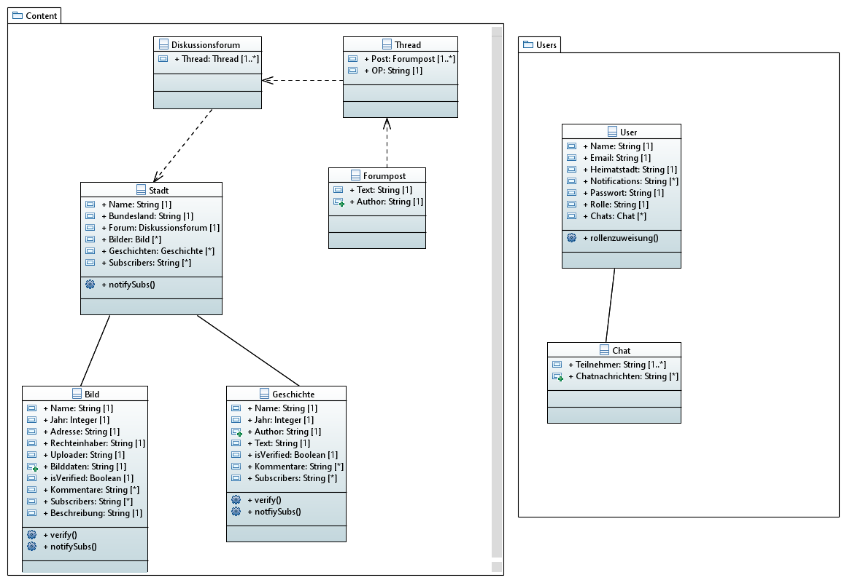
Klassen-diagramm
Notes:
Quelle zum Bild: https://github.com/sebastiankoch10/EPWS2223HausenKochZimmer/blob/639b4999fcf3b82715c466e36d7729fe9b0d42e7/Modellierungen/Klassendiagramm.PNG
Im Rahmen der Modellierungen für das System wurde ein Klassendiagramm angefertigt, um damit festzulegen welche Informationen und Daten abgespeichert werden. Außerdem erfolgt hierdurch eine klare Struktur des Systems, es wird ersichtlich, dass zur Speicherung der Daten zwei Listen ausreichen. Eine Liste aller Städte, die jeweils die Bilder, Geschichten und ihr Forum beinhalten und eine Liste aller User.
Im Zuge der Programmierung der PoCs und des Prototypen durchlief das Diagramm einige Iterationen. So wurde zunächst vorgesehen, dass die unterschiedlichen Rollen der User als Erben implementiert werden. Da aber sich keine einzigartigen Attribute für diese Rollen ergeben haben, wurde darauf verzichtet und die Rolle wird als einfacher String gespeichert. Beim Aufruf einer Funktion, die eine bestimmte Rolle benötigt, wird dieses Attribut des aktuellen Users geprüft. Die vorgesehenen Rollen sind regulärer User, blockierter User, Experte (Verifikation), Moderator (Löschen von Beiträgen) und Administrator (Rollenzuweisung). Außerdem war noch bis zur Programmierung unklar wie die Pub/Sub Funktionalität implementiert wird. Die dabei entwickelten Funktionen und Attribute wurden daraufhin zur Vollständigkeit im Klassendiagramm integriert. Schlieslich ist noch aus der Programmierung erfolgt, dass vorher in den Subscriberlisten, Autoren, Uploader, usw. User als Typ vorgesehen waren. Allerdings würde dies dazu führen, dass die User mehrfach abgespeichert werden in diesen jeweiligen Attributen und der allgemeinen Liste aller User. Es ist nun vorgesehen nur die Namen zu speichern und bei Aufruf mit der Userliste zu vergleichen.
Die Klassen zur Implementierung eines Forums und Chatfunktionen sind noch grob gehalten, da unklar ist, ob wir diese Funktionen in dem Prototypen implementieren. Sollte dies der Fall sein ist aber damit schon mal eine Grundlage geschaffen, die dann erweitert werden kann.

Slide 10
Erster Prototyp
Login
Setze currentUser
Setze currentStadt anhand Heimatstadt des Users
Upload eines Bildes
Drawable File einlesen
Zu String enkodieren
Bildobjekt erzeugen und zur Stadt hinzufügen
Stadtliste enkodieren und abspeichern
Benachrichtigung an Subscriber senden
Userliste enkodieren und abspeichern
Aufruf eines Bildes
Subscribe/Unsubscribe zur Stadt
Anzeige der Benachrichtigungen
Logout
Notes:
Im ersten Prototypen wurde versucht die Kernfunktionalitäten des Systems umzusetzen, der Upload von Bildern sowie damit einhergehende Pub/Sub Funktionalität. Die Grundlage für die Lösungsansätze wurden durch die PoCs, die Use Case Spezifikation sowie das Klassendiagramm gegeben. Hier ist anzumerken, dass eine detailliertere Interaktionsmodellierung die Arbeit hätte erleichtern können. Der Login erfolgt nach dem im dazugehörigen PoC getestetem Prinzip. Der damit eingeloggte User wird bis zum Logout zum currentUser. Daraufhin wird eine Liste aller Stadtobjekte geladen und anhand der Heimatstadt des Users die currentStadt gesetzt. Dem User werden daraufhin 4 Buttons angeboten (Upload, Aufruf, Sub/Unsub, Logout). Beim Upload sowie beim Aufruf eines Bildes wird aktuell noch ein hardcoded Bild verwendet. Beim Upload wird der Filepath zu diesem Bild fest verwendet und der Aufruf greift stets auf das erste Bild in der Bilderliste der Stadt zu. Dies gilt es in der weiteren Entwicklung so zu erweitern, dass ein beliebiges Bild hochgeladen und aufgerufen werden kann. Die Pub/Sub Funktionalität ist dahingegen im Grunde vollständig implementiert. Zu bedenken wäre nur ob die Verwaltung der eingegangenen Benachrichtigungen noch zu erweitern ist. Ein wichtiger Punkt bei diesem Prototypen ist, dass die Datenverwaltung auschlieslich über JSON erfolgt. So werden (1) die Bildaten zu einem String enkodiert, (2) diese in einem Bildobjekt gespeichert, (3) was Teil eines Stadtobjekts ist, (4) welches Teil einer Liste aus Stadtobjekten ist, (5) die wiederrum zum einem JSON-String enkodiert wird und (6) dieser String wird in eine entsprechende Datei geschrieben. Diese Datei, diese Liste wird zum Beginn der Activity geladen. Dies bedeutet, dass der komplette Inhalt der Datenhaltung in den Speicher geladen wird. Ab einer bestimmten Größe ist dies nicht mehr angemessen. Dieser Problematik sind wir uns bewusst aber wegen des Umfangs unseres Prototypen wird dieser Zustand in Kauf genommen. Die Alternative wäre ein Datenbanksystem einzubinden, darauf wurde aus Zeitgründen verzichtet.

Slide 11
Audit 4 Deliverables
Use Cases iterieren (KW03)
funktionalen Prototyps (KW07)
Fazit und kritisch reflektiertes Prozessassessment des gesamten Projektes anhand der ursprünglichen Zielsetzung (KW08)

